Slide 1
Сопровождение и поддержка
индивидуально-личностного развития
каждого учащегося средствами ИКТ.
Антипова А.Л., учитель начальных классов
МБОУ СОШ №1
города Донецка Ростовской области

Slide 2
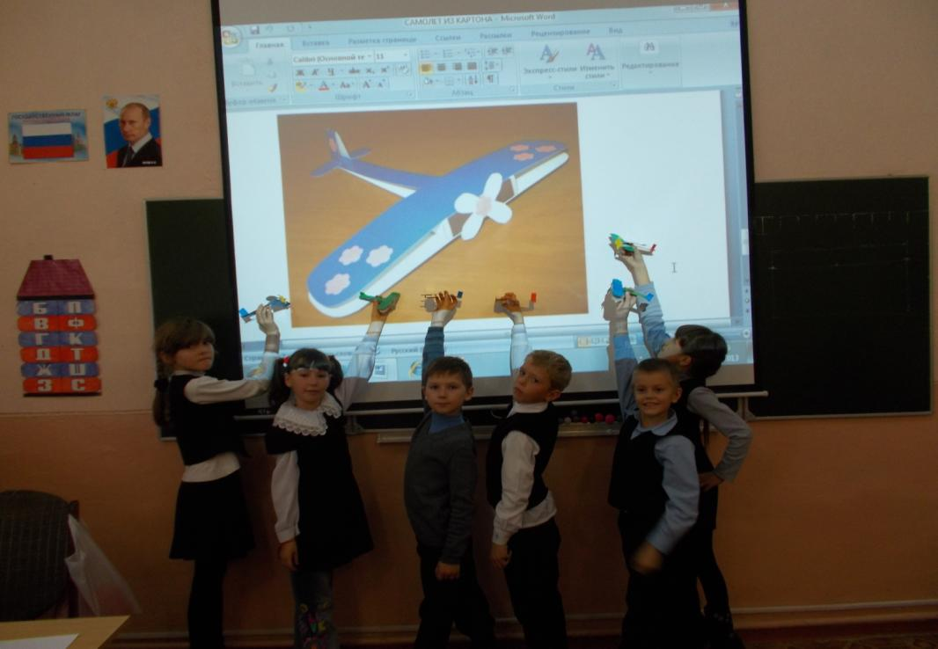
Обучение в начальной школе – это тот фундамент,
на котором будет строиться
вся дальнейшая деятельность человека.

Slide 3
Использование ИКТ помогает учителю перейти
от объяснительно-иллюстративного
к личностно-деятельностному методу обучения
ребёнок - активный субъект учебно-познавательной деятельности
ИКТ – инструмент познания, вписанный в учебный процесс.
В центре внимания должен быть школьник.

Slide 4
Результативность использования ИКТ будет успешной, если:
процесс обучения опирается на современные основополагающие положения психологии, педагогики, методик обучения, воспитания, развития;
разработаны дидактические и методические аспекты оптимального использования средств информационно-коммуникационных технологий в учебном процессе, способствующие повышению уровня познавательного интереса младших школьников;
учитываются возрастные особенности младших школьников, исходный уровень развития их познавательного интереса, обеспечивается динамика его развития;
выделены и обоснованы критерии сформированности познавательного интереса у младших школьников и на их основе в процессе обучения осуществляется диагностирование уровней его развития (низкий, средний, высокий);
анализируется эффективность применения информационных
технологий, выражающаяся в повышении уровня познавательного
интереса учащихся, следовательно, в повышении качества знаний.

Slide 5
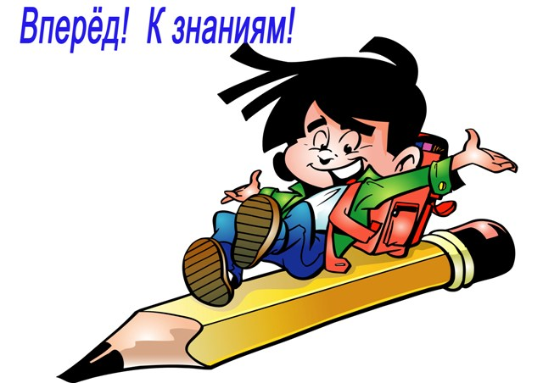
Большое значение для повышения качества обучения, для предупреждения неуспеваемости имеет учет индивидуальных особенностей учащихся, изучение состояния знаний каждого из них.
В основу организации индивидуальной работы входит тщательное изучение работы каждого ученика на основе систематического и своевременного выявления уровня усвоения каждого раздела программы, чтобы предупредить образование новых пробелов.

Slide 6
Карта учебных достижений. 1 кл.

Slide 7
1. Уровень освоения учеником программы по математике, русскому языку, чтению, окружающему миру.
2. Уровень готовности ученика к обучению в 3-м классе глазами учителя.
3. Уровень готовности ребёнка к обучению в 3-м классе глазами родителей.
*Предусмотрены три уровня оценки: низкий, средний, высокий.
Особое внимание требуют учащиеся, в профилях которых наблюдается расхождение в мнениях родителей и учителя.
Оценка
учебных достижений ученика 2 класса на конец
учебного года.

Slide 8
Индивидуализация обучения – это организация учебного процесса, при которой выбор способов, приемов, темпа обучения учитывает индивидуальные различия учащихся, уровень развития их способностей к учению.
Индивидуальная учебная деятельность учащегося на уроке – это когда:
перед всеми учащимися одновременно поставлена некоторая цель как сугубо индивидуальная, личная цель деятельности;
содержание задания либо одинаково для всех, либо дифференцировано, либо индивидуализировано;
выполнение задания осуществляет каждый учащийся самостоятельно;
учащимся оказывается дифференцированная помощь в виде конкретных указаний с учетом их уровня знаний и умений;
Подводятся итоги учебной деятельности каждого учащегося.
Индивидуализация обучения не означает, что каждый школьник обучается индивидуально, независимо от других.

Slide 9
Информационные технологии позволяют построить открытую систему образования, обеспечивающую каждому школьнику собственную траекторию обучения («учусь учиться»).
Этап мотивации и постановки цели (этап вдохновения).
Каким ты видишь идеального ученика, на которого хотел бы быть похожим?
Каким ты видишь себя в конце сегодняшнего урока?
Чего ты хочешь достичь при изучении данной темы?
Насколько от тебя зависит достижение поставленной цели?
Как ты узнаешь, что достиг цели?
Этап планирования эффективных действий для достижения цели. (Взгляд на способы деятельности из будущего).
Как ты можешь достичь поставленной цели?
Какие действия ты готов совершить прямо сейчас? На этом уроке?
Какой будет самый первый шаг? А следующий?
3. Этап реализации плана.
Почему поставленная цель важна для тебя?
На каком этапе реализации поставленной цели ты находишься?
4. Этап завершения (рефлексия).
Как ты поймешь, что достиг цели?
Какие самые эффективные шаги ты предпринял, чтобы достичь результата?
Всё ли удалось? Нужна помощь учителя, родителей?

Slide 10
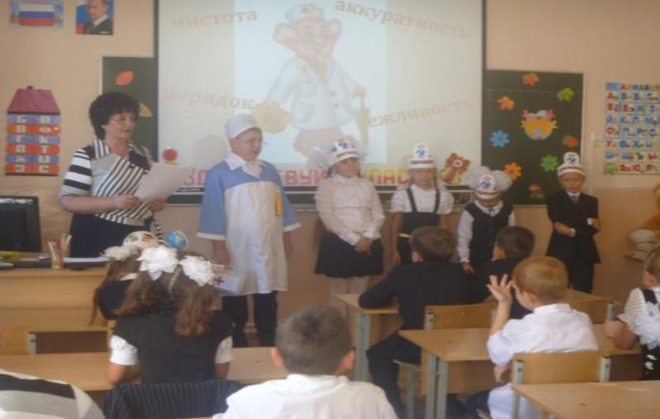
Проектируя будущий мультимедийный урок
продумываю последовательность технологических операций;
формы и способы подачи информации на большой экран;
решаю, как буду управлять учебным процессом;
каким образом буду обеспечивать педагогическое общение на уроке, обратную связь с учащимися, достигать развивающего эффекта обучения.

Slide 11
Применение информационных технологий позволяет осуществлять интенсификацию учебного процесса и организовать различные виды деятельности учащихся:
информационно-учебную;
учебно-игровую;
экспериментально-исследовательскую;
Самостоятельную.
Использование информационных технологий в учебном процессе необходимо не столько для поддержки традиционных форм и методов обучения, сколько для создания вариативных методик, способствующих личностно-ориентированному развитию учащихся, увеличению мотивации учения.

Slide 12
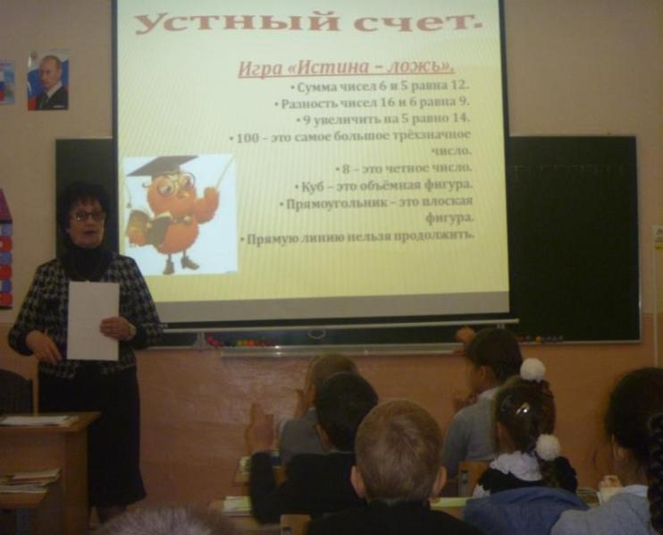
Учебно-игровой вид деятельности

Slide 13
Исследовательский вид работы
Презентация сказки

Slide 14
Стороны угла – это лучи, которые образуют угол.
Вершина угла – это точка, из которой выходят лучи.
Информационно-учебный вид работы

Slide 15
Использование ИКТ на уроках имеет свои преимущества, а именно:
Эффективность обучения.
Индивидуализация обучения.
Повышенная мотивация обучения.
Активизация познавательной деятельности учащихся.
Эффект обратной связи.
Повышение интереса к изучаемому предмету.
В рамках одного урока учитель имеет возможность использовать и видеофрагменты, и музыку, и иллюстрации, и репродукции.
И, наконец, способствует творческому развитию самого учителя.

Slide 16
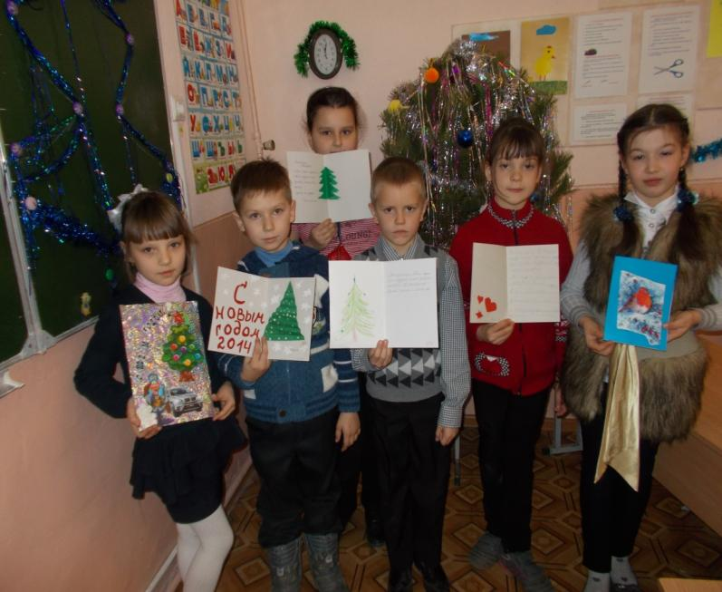
Спасибо за внимание.
С Новым годом!

